Slide 1
EVALUATION – Blog PHP
Christian MAREAU
Du 30-01 au 03-02-2023

Slide 2
Infos diverses
Pour lancer l’appli en mode local :
//http://localhost/exo/eval_php_blog/index2.php
Ce lien est présent et cliquable en tête du fichier index2.php
Compte Github chiro314 : « eval_php_blog »
Webhost : site evalphpblog
Login/psw admin dispo : cma/123
Login/psw user dispo : chr/123 et chr2/123
Le header et le fichier style sont dans view
Le fichier functions est dans controller (ce fichier contient également les constantes)
La base de données est dans model/DB, connexionbdd.php est dans model
Les images sont dans view/pictures
Tous les articles ne sont pas publiés : 3 publiés + 3 draft publiables
Tous les commentaires ne sont pas publiés

Slide 3
Installation sur webhost
Bloqué pour des histoires de session et de mot de passe a priori (cf. dernière copie d’écran page 10)

Slide 4
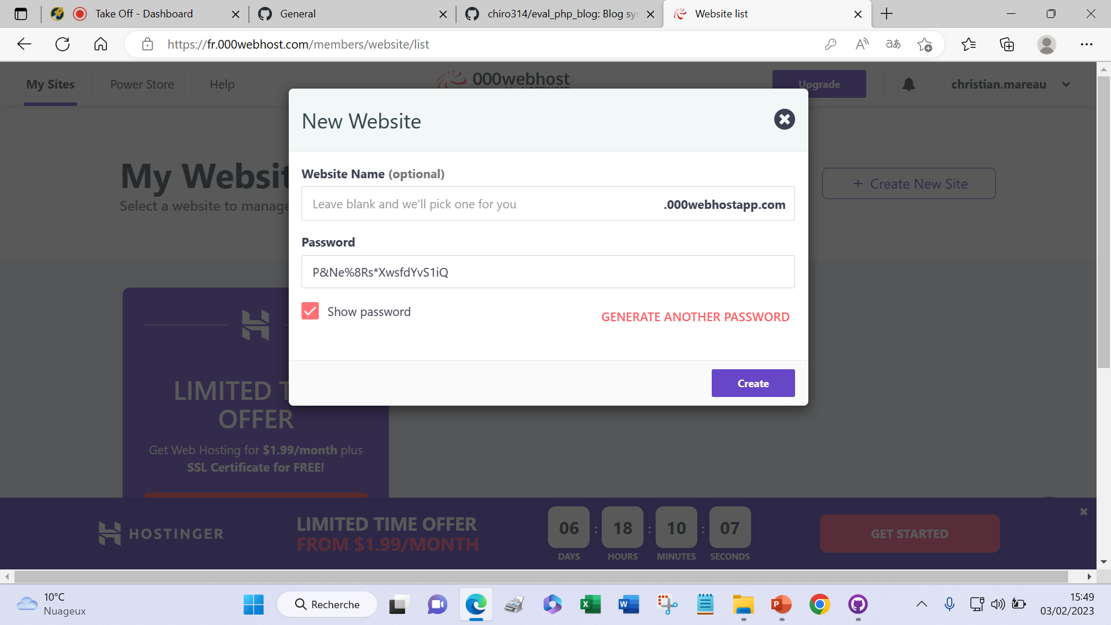

Slide 5
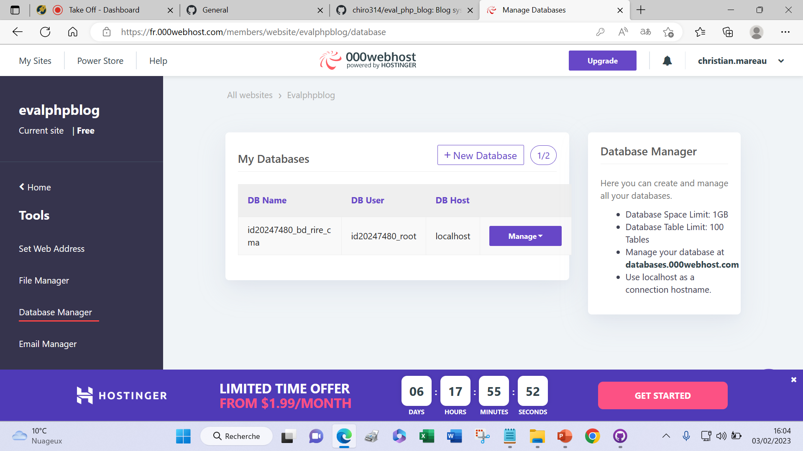

Slide 6
https://evalphpblog.000webhostapp.com/
Dans connexionbdd.php : // cf. diapo précédente
$servername = 'localhost’;
$username = 'root';
$password = 'sJ<E}<7^y7Veihq#';
$dbname= "bd_rire_cma";
J’ai aussi remplacé partout index2 par index (cf. diapo suivante)

Slide 7
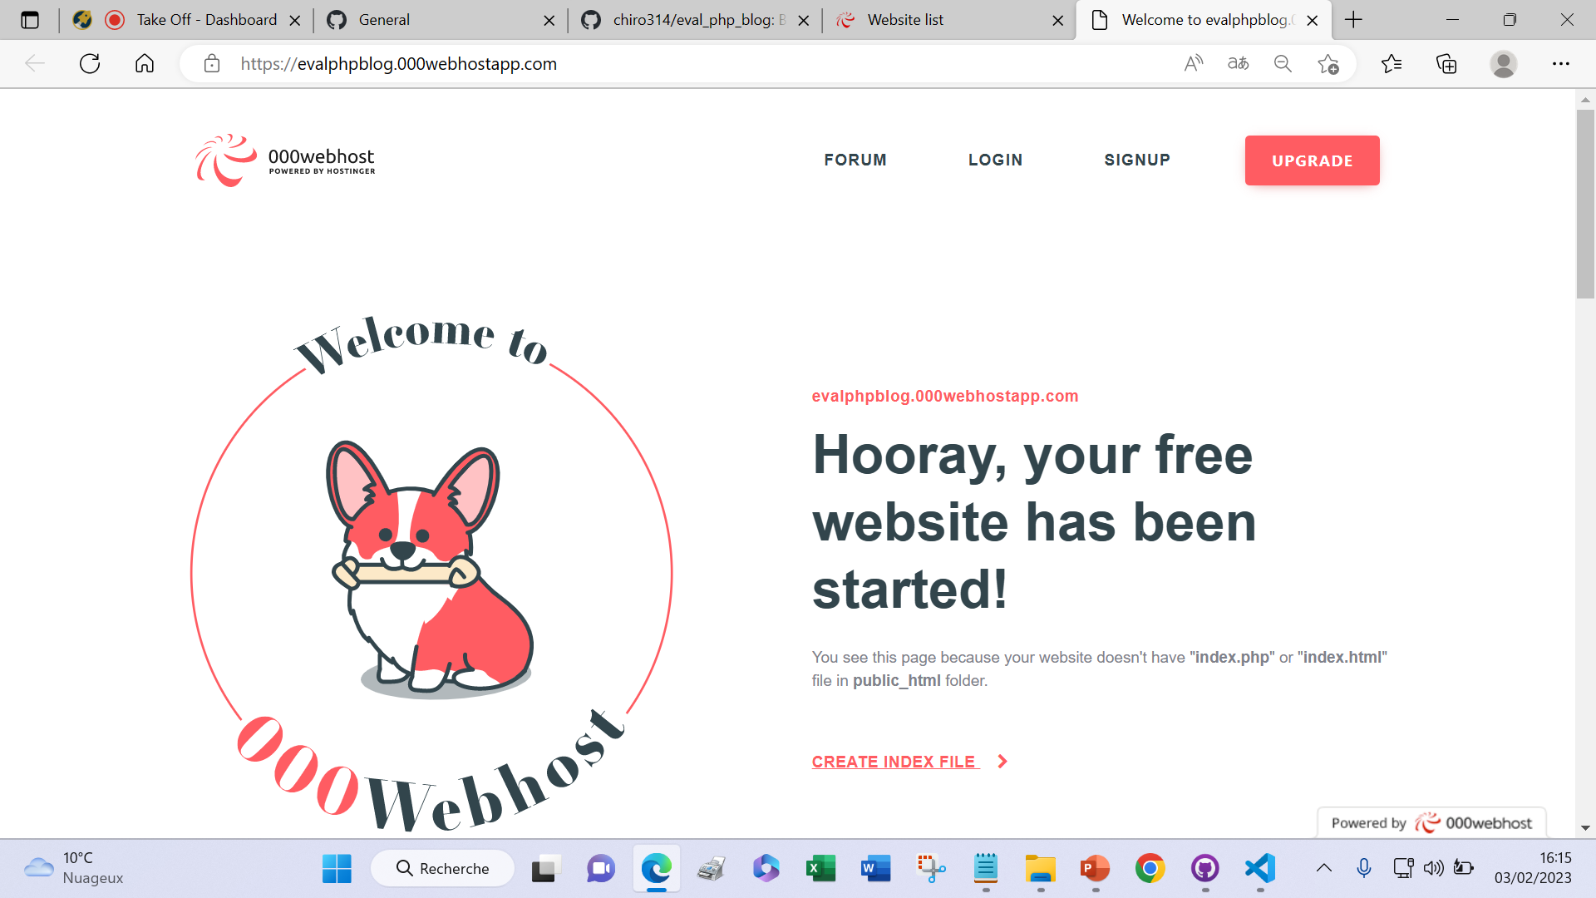

Slide 8
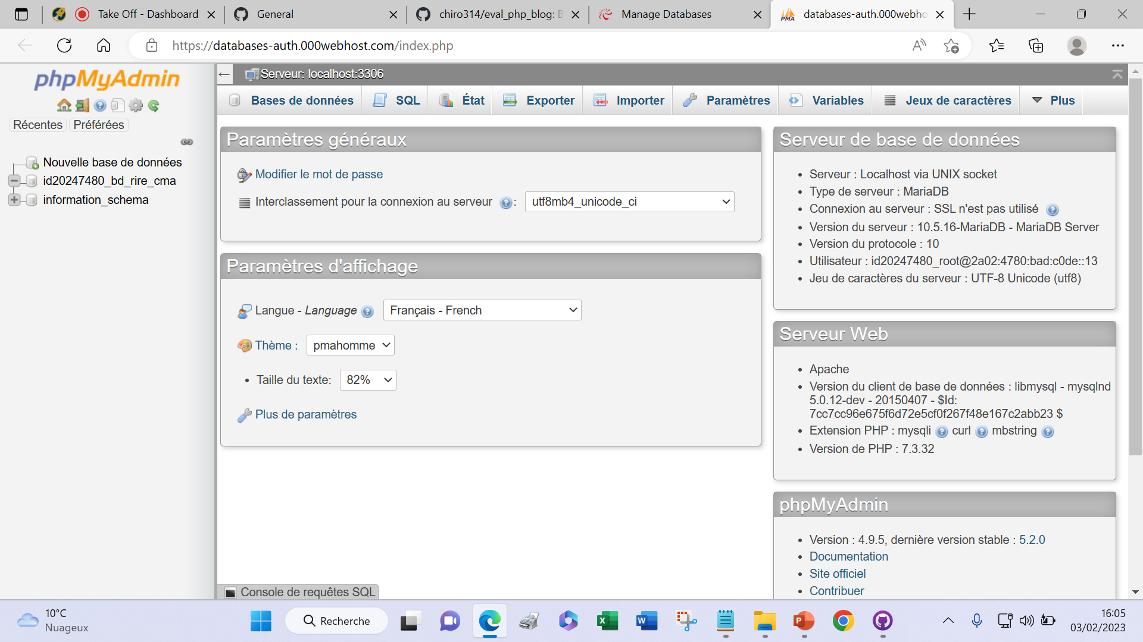

Slide 9
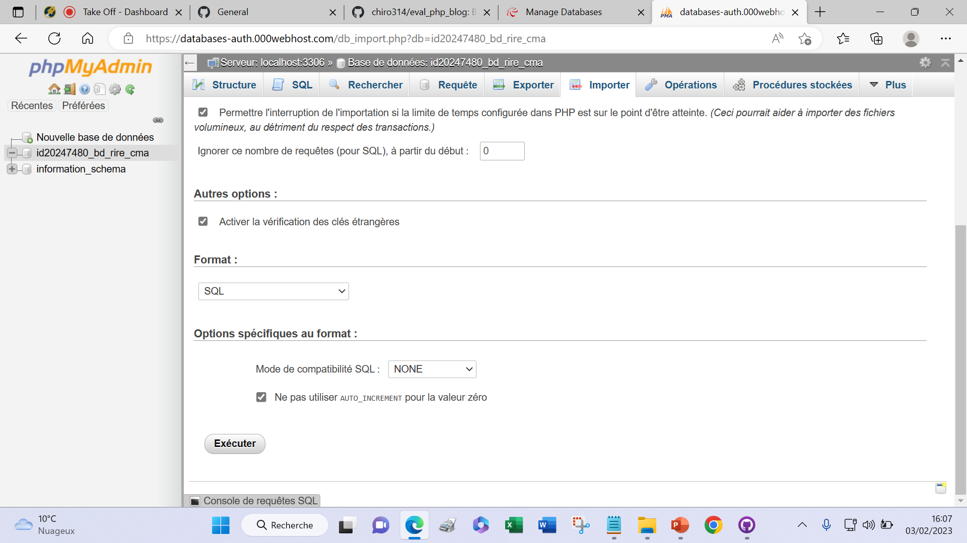

Slide 10
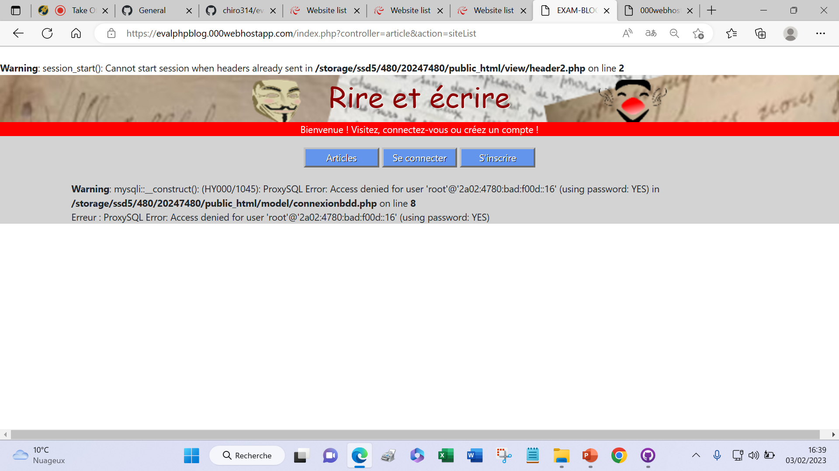

Slide 11
Fin d’installation sur webhost
KO

Slide 12
Expression de besoins
Réaliser un système de blog en PHP
Vous allez réaliser un blog en PHP. Vous pouvez utiliser un Framework ou du PHP pur. Votre code doit être écrit en objet et si possible en utilisant le pattern MVC. Votre blog utilisera une base de données pour stocker les articles et les commentaires.
Coté front, vous utiliserez du html, du javascript (avec ou sans Framework) et du css (avec ou sans Framework)
Votre blog disposera d'un espace administrateur permettant d'écrire/modifier/supprimer les articles, de modérer (éditer ou supprimer) les commentaires.

Slide 13
Livrables
Wireframe (schéma) [ou maquette (couleur)]
Diagramme fonctionnel (ou liste logique des fonctionnalités (enchainements), [pseudo code])
Diagramme UML des tables MySQL
Diagramme UML des classes PHP
Application mise en production (envoyer le lien WebHost avec exporter la base)
Code mis en ligne sur un repo GitHub
Le code doit comporter des commentaires en Anglais ou en Français

Slide 14
Compétences
Compétences évaluées : AT1 (1) Maquetter une application (niveau 3 ) (2) Réaliser une interface utilisateur web statique et adaptable ( niveau 3 ) (3) Développer une interface utilisateur web dynamique ( niveau 3 )
AT2 (1) Créer une base de donnée (niveau 3 ) (2) Développer les composants d'accès aux données (niveau 3 ) (3) Développer la partie backend d'une application web et web mobile (niveau3 )
Transverses :
Utiliser l’anglais dans son activité professionnelle en développement web et web mobile
Actualiser et partager ses compétences en développement web et web mobile

Slide 15
Définition d’un blog https://fr.wikipedia.org/wiki/Blog
Un blog ou blogue est un type de site web — ou une partie d'un site web — utilisé pour la publication périodique et régulière d'articles personnels, généralement succincts, rendant compte d'une actualité autour d'une thématique particulière. À la manière d'un journal intime, ces articles — appelés billets — publiés par son/ses propriétaire(s) ou son/ses webmaster(s), sont typiquement datés, signés et présentés dans un ordre rétrochronologique, c'est-à-dire du plus récent au plus ancien. Ils permettent à son auteur, appelé blogueur, d’exprimer une opinion subjective et sont la plupart du temps ouverts aux commentaires des lecteurs.

Slide 16
Diagramme fonctionnel (liste logique des fonctionnalités)
Visiteur
Accéder au blog librement
Consulter la liste des articles
Les articles sont classés par date de publication (antéchronologique)
Les articles vitrine sont en tête
La liste des article peut être filtrée selon certains thèmes (boutons d’un menu)
Consulter un article (et ses commentaires) pour le parcourir (lire la suite)
Les commentaires sont triés par date (antéchronologique)
Enregistrer un Login et un Mot de passe pour laisser des commentaires
Possibilité de changer le mot de passe et l’avatar
Se connecter pour laisser un commentaire sur un article
Laisser un commentaire sur un article

Slide 17
Diagramme fonctionnel (liste logique des fonctionnalités)
Administrateur
Connexion à l’application au moyen d’un Login et Mot de passe
Possibilité de changer le mot de passe
Possibilité de créer un autre compte ADMIN
Modifier l’entête du bloc (titre et photo)
Créer/modifier/supprimer des thèmes
Ils apparaissent sous l’entête sous la forme de boutons
Ils permettent de filtrer la liste des articles
Créer un article
Titre, Photo d’en-tête, Résumé (qui apparaît dans la liste des articles)
Associer ou non l’article à 1 ou plusieurs thèmes
Option article vitrine
Ajouter du texte [possibilité d’ajouter des photos]
Prévisualiser l’article
Mettre en ligne l’article / Mettre l’article hors ligne
Modifier un article
La date de publication devient la date de dernière
Supprimer un article de la base de données

Slide 18
Diagramme fonctionnel (liste logique des fonctionnalités)
Administrateur (suite)
Consulter les commentaires
Par défaut la liste des commentaires ne présente que les commentaires non publiés (possibilité de les afficher tous) triés par ordre chronologique
Publier/dépublier un commentaire
Modifier un commentaire
Supprimer un commentaire
Bloquer/débloquer un login (message « Il n’est plus possible de laisser de commentaires sur ce blog »)
Les logins sont triés par ordre alphabétique
Amélioration : possibilité de rechercher un user
Bloquer l’avatar d’un user

Slide 19
Sécurité
Les mots de passe sont cryptés (sha1) et masqués
Captcha
header.php : <script src="api" >
functions.php : validerCaptcha(){}
index2.php : validerCaptcha() au retour des formulaires suivants :
form_login (clé du site dans form_login.php) : login admin ou user
form_registration (clé du site dans form_registration.php) : création d’un compte admin ou user
form_comment (clé du site dans site_div_article_form_comment.php) : création d’un commentaire
En plus, sur ces formulaires, les données saisies sont contrôlés au moyen de la fonction testStrs (functions.php) qui utilise la fonction strip_tags.
Autres formulaires traités dans index2.php, sans captcha ni contrôle des saisies.
Ces formulaires sont réservés aux admin qui n’on t aucun intérêt à pirater leur propre site.
D’autre part, ça permet à l’admin de structurer son texte avec des balises html.
form_comment_modif : Régulation d’un commentaire par un admin
form_comment_modif.php est include par class_comments_controller->displayOne()
form_article : création d’un article par un admin
form_article.php est include par index2.php dans controller « article » / action « createArticle »
form_article_modif : modification d’un article par un admin
form_article_modif.php est include par class class_articles_controller->displayOne

Slide 20
Améliorations
User
Exploiter la mise en vitrine « showcase » lors de l’affichage des articles aux utilisateurs
Faire en sorte de ne pas avoir à recharger l’article suite à l’envoi d’un commentaire
Permettre de se connecter (pour laisser un commentaire) sans avoir à quitter l’article
Permettre la modification du mot de passe user (menu en commentaire dans header)
Gestion des avatar. Attention, un avatar doit être validé avant d’^tre mis en ligne.
Possibilité de filter les articles par thème (CRUD sur les 2 tables « theme » et objets à prévoir)
Admin & user
Exploiter les thèmes (seul les tables sont créées)
Table (et objets) « Blog » pour la « présentation » du blog (avec CRUD pour création/maj de cette présentation)
Avec liaison avec la table des articles pour envisager la création de plusieurs blogs (CRUD blog)
Proposer une 2e possibilité d’affichage de la liste des articles sur le site avec photo à gauche, au même niveau que le titre et le résumé.
Admin
Dans l’écran de création d’un article, un 2e bouton « Enregistrer et visualiser »
Possibilité de saisir un texte alternatif pour l’image de l’article
Donner la possibilité d’afficher tous les commentaires (pas seulement les commentaires non validés)
Permettre la modification du mot de passe admin (menu en commentaire dans header)
Prévoir un mode Maintenance
Prévoir des extractions pour exploiter les dates pour analyser le comportement des utilisateurs.
Possibilité de bloquer un user (utilité à challenger)

Slide 21
Base de données
USER
Login (50)
psw (50)
type (admin, user)
status (actif, bloqué)
avatar
avatarstatus (ok, default ko)
Les éléments en rouge ne sont pas encore créés ou exploités sur le site
BLOG
id (auto)
title
presentation
etc.
THEME
id (auto)
title
ARTICLE_THEME
Idarticle (CIR)
Idtheme (CIR)
ARTICLE
id (auto)
title
photo
summary
content
showcase (default false)
status (inline/default draft)
firstpublicationdate
lastmodificationdate
loginuser (50)
COMMENT
id (auto)
status (publié, default non publié
content
creationdate
lastmodificationdate
firstpublicationdate
idarticle (CIR)
loginuser (50)
CIR : contrainte d’intégrité référentielle

Slide 22
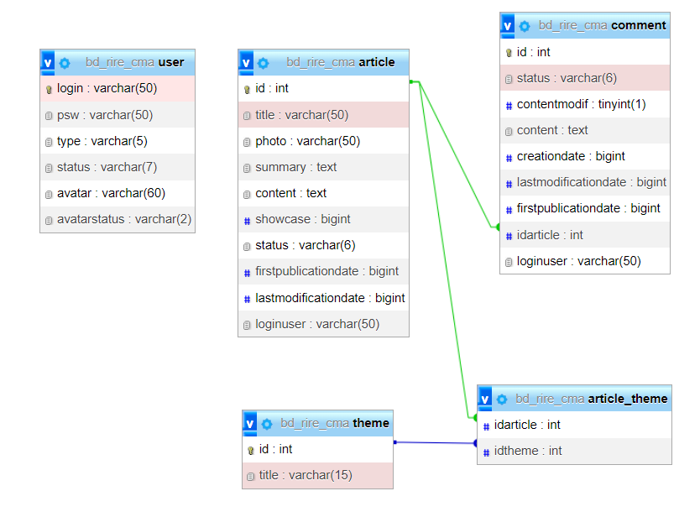
Voir également le dictionnaire de données : _bd_rire_cma.pdf

Slide 23
Les objets du modèle
Utilisateur
User (manipulé par l’objet class_user_controller)
$login;
$psw;
$type; // (admin, user)
$status; // (actif, bloqué)
__construct($login, $psw)
getType()
getStatus()
insert($type, $status) //création d’un compte
checkIsFree() // vérifie que le login n’est pas déjà pris
checkExists() // vérifie que le couple login/psw existe dans la base

Slide 24
Les objets du modèle
Article
class_articles (manipulé par l’objet class_articles_controller)
$article
__construct($theme, $status)
getAll()
constructOne($id)
getId()
getFirstpublicationdate($id)
updateArticle($id, $title, $photo, $summary, $content, $showcase, $status, $firstpublicationdate, $lastmodificationdate, $loginuser)
createArticle($title, $photo, $summary, $content)
deleteArticle($id)

Slide 25
Les objets du modèle
Commentaire
class_comments (manipulé par l’objet class_comments_controller)
$comments
__construct($idarticle, $status)
getAll()
constructOne($idcomment)
getFirstpublicationdate($id)
getCreationdate($id)
getIdarticle($id)
getLoginuser($id)
deleteComment($idcomment)
publishComment($idcomment)
createComment($content, $idarticle)
updateComment($id, $status, $contentmodif, $content, $creationdate, $lastmodificationdate, $firstpublicationdate, $idarticle, $loginuser)
Commentaire
class_comments_article (manipulé par l’objet class_comments_controller)
$comments
__construct($idarticle, $status)
getAll()
Cet objet est utilisé lors de l’affichage des commentaires d’un article pour éviter des conflits que je n’expliquais pas.

Slide 26
NAVIGATION USER
ACCUEIL
Menu : Article - Se connecter - S’inscrire
CONNEXION
Menu : Article – Quitter
(menu dispo sur tous les écrans ci-dessous)
INSCRIPTION
(avec connexion)
Menu : Article - Quitter
LISTE DES ARTICLES inline (résumé)
Fonction : Lire la suite (ou clic sur titre)
ARTICLE avec commentaires inline
Fonction (si connecté) : envoyer un commentaire

Slide 27
NAVIGATION ADMIN
ACCUEIL
Menu : Article - Se connecter - S’inscrire
Menu : Créer admin – Articles – Commentaires – Site – Quitter
(menu disponible sur tous les écrans ci-dessous)
CRÉER ADMIN
LISTE DES ARTICLES (gestion)
Fonctions : Supp – Maj - Créer
LISTE DES COMMENTAIRES DRAFT (gestion)
Fonctions : Supp – Modérer - Publier
LISTE DES ARTICLES
(draft et inline) (résumé)
ARTICLE
en maj
(avec possibilité de publier)
ARTICLE
en création
COMMENTAIRE en maj (modération)
(avec possibilité de publier)
ARTICLE et ses commentaires inline
Fonction : envoyer un commentaire

Slide 28
Menus (dans headers2.php)
N° | user | « Menu » | controller | action | param | Remarques et écran cible
1 | nobody user | Articles | article | siteList | Aucun | Liste site des articles inline Écran : site_div_articles.php Liens : tittle, Lire la suite
2 | admin | Site | article | siteList | Aucun | Liste site des articles inline et draft Écran : site_div_articles.php Liens : tittle, Lire la suite
3 | nobody | S'inscrire | user | registration | type=user | Créer un compte user
4 | admin | Créer Admin | user | registration | type=admin | Créer un compte admin
5 | nobody | Se connecter | user | connection | Aucun | Se connecter à un compte admin ou user
6 | user admin | Quitter | user | disconnection | aucun | Quitter un compte admin ou user
7 | admin | Articles | article | list | aucun | Liste admin des articles inline et draft Ecran : div_articles.php Bouton : créer un article Liens : Supp., Maj
8 | admin | Commentaires | comment | list | aucun | Liste admin des commentaires draft Liens : Supp., Modérer, Publier

Slide 29
Quelques règles de gestion
Article
L’admin peut visualiser tous les articles, même draft (pour se faire une idée du rendu avant publication). Les articles draft sont en tête
Dans la liste de gestion des articles, les articles draft sont en tête
Le user ne peut voir que les articles inline : en 1er les articles en vitrine (le showcase = time() le plus élevé en 1er) puis les autres articles (en 1er le plus récent)
Sur tous les écrans, les dates (modification, publication) sont affichées en fonction du contexte.
Commentaires
Il faut être connecté pour pouvoir en créer
Dans l’écran site, seuls les commentaires inline apparaissent, même si l’on est admin (le plus récent en tête)
Dans la liste de gestion des commentaires, seul les draft sont listés (le plus ancien en tête)
Sur tous les écrans, les dates (création, modification, publication) sont affichées en fonction du contexte.
La suppression d’un article entraine automatiquement celle des commentaires (CIR dans la base de données)
Footer et header
Les messages de bienvenue sont personnalisés en fonction du contexte

Slide 30
Wireframes User

Slide 31
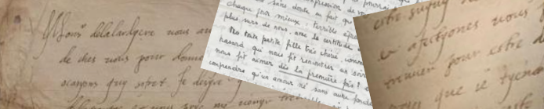


Wireframes User - ACCUEIL
Rire et écrire
Connectez-vous
Présentation du blog.
Pour pouvoir laisser des commentaires, vous devez d’abord vous connecter, et donc avoir créé un compte.
Non développé
Articles
Se connecter
S’inscrire

Slide 32
Wireframes User - ACCUEIL
Rire et écrire
Bienvenue ! Visitez, connectez-vous ou créez un compte !
Articles
Se connecter
Créer un compte
Créer un compte utilisateur
login
psw
Je ne suis pas un robot
Valider

Slide 33
Wireframes Admin - ACCUEIL
Rire et écrire
Connectez-vous
Articles
Se connecter
Créer un compte
login
psw
Je ne suis pas un robot
Valider

Slide 34
Wireframes Admin - ACCUEIL
Rire et écrire
Bonjour Login !
Articles
Changer de mot de passe
Se déconnecter
Non développé

Slide 35
Wireframes Admin - ACCUEIL
Rire et écrire
Bonjour Login !
Articles
Se connecter
Créer un compte
V
Critique du film Tagada
Publié le 22/12/2022 par Login – Dernière mise à jour le 01/02/2023
Photo
Résumé de l’article Résumé de l’article Résumé de l’article Résumé de l’article Résumé de l’article Résumé de l’article Résumé de l’article Résumé de l’article Résumé de l’article Résumé de l’article Résumé de l’article Résumé de l’article Résumé de l’article Résumé de l’article Résumé de l’article Résumé de l’article .
Lire la suite…
Fausses vérités et vrais canulars

Slide 36
Wireframes Admin - ACCUEIL
Rire et écrire
Bonjour Login !
Articles
Se connecter
Créer un compte
V
Critique du film Tagada
Publié le 22/12/2022 par Tartenpion – Dernière mise à jour le 01/02/2023
Photo
Texte de l’article Texte de l’article Texte de l’article Texte de l’article Texte de l’article Texte de l’article Texte de l’article Texte de l’article Texte de l’article Texte de l’article Texte de l’article Texte de l’article Texte de l’article Texte de l’article Texte de l’article Texte de l’article Texte de l’article Texte de l’article Texte de l’article .
Texte de l’article Texte de l’article Texte de l’article Texte de l’article Texte de l’article Texte de l’article Texte de l’article Texte de l’article Texte de l’article Texte de l’article Texte de l’article Texte de l’article Texte de l’article Texte de l’article .

Slide 37
Wireframes Admin - ACCUEIL
Rire et écrire
Bonjour Login !
Articles
Se connecter
Créer un compte
Texte de l’article Texte de l’article Texte de l’article Texte de l’article Texte de l’article Texte de l’article Texte de l’article Texte de l’article Texte de l’article Texte de l’article Texte de l’article Texte de l’article Texte de l’article Texte de l’article Texte de l’article Texte de l’article Texte de l’article Texte de l’article Texte de l’article .
Texte de l’article Texte de l’article Texte de l’article Texte de l’article Texte de l’article Texte de l’article Texte de l’article Texte de l’article Texte de l’article Texte de l’article Texte de l’article Texte de l’article Texte de l’article Texte de l’article .
Si vous êtes connecté, vous pouvez laisser un commentaire :
V
Envoyer

Slide 38
Wireframes Admin - ACCUEIL
Rire et écrire
Bonjour Login !
Articles
Se connecter
Créer un compte
Si vous êtes connecté, vous pouvez laisser un commentaire :
V
Envoyer
Login le 22/12/2035 :
Bla bla bla
Login le 21/12/2035 :
Bla bla bla

Slide 39
Wireframes Admin

Slide 40
Wireframes Admin - ACCUEIL
Administration du bloc Rire et écrire
Connectez-vous
Articles
Se connecter
S’inscrire

Slide 41
Wireframes Admin - ACCUEIL
Administration du blog Rire et écrire
Connectez-vous
Se connecter
login
psw
Je ne suis pas un robot
Valider

Slide 42
Wireframes Admin - ACCUEIL
Administration du blog Rire et écrire
Bonjour Login !
Psw
Créer Admin
Utilisateurs
Thèmes
Articles
Commentaires
Site
Quitter

Slide 43
Wireframes Admin - ACCUEIL
Administration du blog Rire et écrire
Bonjour Login !
Mot de passe
Créer un compte Admin
Utilisateurs
Thèmes
Articles
Commentaires
Changer de mot de passe
Non développé
Old psw
New psw
Valider

Slide 44
Wireframes Admin - ACCUEIL
Administration du blog Rire et écrire
Bonjour Login !
Créer Admin
Articles
Commentaires
Site
Quitter
Créer un compte administrateur
login
psw
Je ne suis pas un robot
Valider

Slide 45
Wireframes Admin - ACCUEIL
Administration du blog Rire et écrire
Bonjour Login !
Mot de passe
Créer un compte Admin
Utilisateurs
Thèmes
Articles
Commentaires
Bloquer ou débloquer un utilisateur
Non développé
Changer le statut - user - actif - unLogin
Changer le statut - user - actif - unLogin
Changer le statut - user - actif - unLogin
Changer le statut - user - actif - unLogin
Changer le statut - user - actif - unLogin
Changer le statut - user - actif - unLogin
Changer le statut - user - actif - unLogin
V

Slide 46
Wireframes Admin - ACCUEIL
Administration du blog Rire et écrire
Bonjour Login !
Mot de passe
Créer un compte Admin
Utilisateurs
Thèmes
Articles
Commentaires
Gérer les thèmes
Non développé
Créer un thème
Supprimer - Modifier - unThème
Supprimer - Modifier - unThème
Supprimer - Modifier - unThème
Supprimer - Modifier - unThème
V

Slide 47
Wireframes Admin - ACCUEIL
Administration du blog Rire et écrire
Bonjour Login !
Mot de passe
Créer un compte Admin
Utilisateurs
Thèmes
Articles
Commentaires
Créer un thème
Non développé
Nouveau thème
Valider

Slide 48
Wireframes Admin - ACCUEIL
Administration du blog Rire et écrire
Bonjour Login !
Mot de passe
Créer un compte Admin
Utilisateurs
Thèmes
Articles
Commentaires
Modifier un thème
Non développé
Unthème
Valider

Slide 49
Wireframes Admin - ACCUEIL
Administration du blog Rire et écrire
Bonjour Login !
Créer Admin
Articles
Commentaires
Site
Quitter
Gérer les commentaires
V
Sup. - Modérer - Publier - user - titre - contenu
Sup. - Modérer - Publier - user - titre – contenu
Sup. - Modérer - Publier - user - titre - contenu
Sup. - Modérer - Publier - user - titre - contenu
Sup. - Modérer - Publier - user - titre - contenu
Sup. - Modérer - Publier - user - titre - contenu
Sup. - Modérer - Publier - user - titre - contenu

Slide 50
Wireframes Admin - ACCUEIL
Administration du blog Rire et écrire
Bonjour Login !
Créer Admin
Articles
Commentaires
Site
Quitter
Modérer un commentaire
Statut (inline/draft)
texteDunCommentaire à modifier
Valider

Slide 51
Wireframes Admin - ACCUEIL
Administration du blog Rire et écrire
Bonjour Login !
Créer Admin
Articles
Commentaires
Site
Quitter
Gérer les articles
Créer un article
V
Supp - Maj - user - draft - unTitre – Résumé
Supp - Maj - user - draft - unTitre - Résumé
Supp - Maj - user - draft - unTitre - Résumé
Supp - Maj - user - inline - unTitre - Résumé
Supp - Maj - user - inline - unTitre - Résumé

Slide 52
Wireframes Admin - ACCUEIL
Administration du blog Rire et écrire
Bonjour Login !
Créer Admin
Articles
Commentaires
Site
Quitter
Créer un article
unTitre modifiable
unePhoto modifiable
unRésumé modifiable
unContenu à modifier ou à créer
Valider

Slide 53
Wireframes Admin - ACCUEIL
Administration du blog Rire et écrire
Bonjour Login !
Créer Admin
Articles
Commentaires
Site
Quitter
Modifier un article
unTitre modifiable
unePhoto modifiable
Statut (inline/draft)
unRésumé modifiable
unContenu à modifier ou à créer
Valider

